Slide 1
Madrid Turist Sites
Web semántica
Grupo 09
Yanez Soffia, Miguel
González-Almansa Laredo, Carlos
Fernandez Alvarez, Fernando

Slide 2
índice
Introducción
Análisis del dataset
Estrategia de nombrado
Ontología
Enlazado de datos
RDF
Demostración de la app
Conclusiones

Slide 3

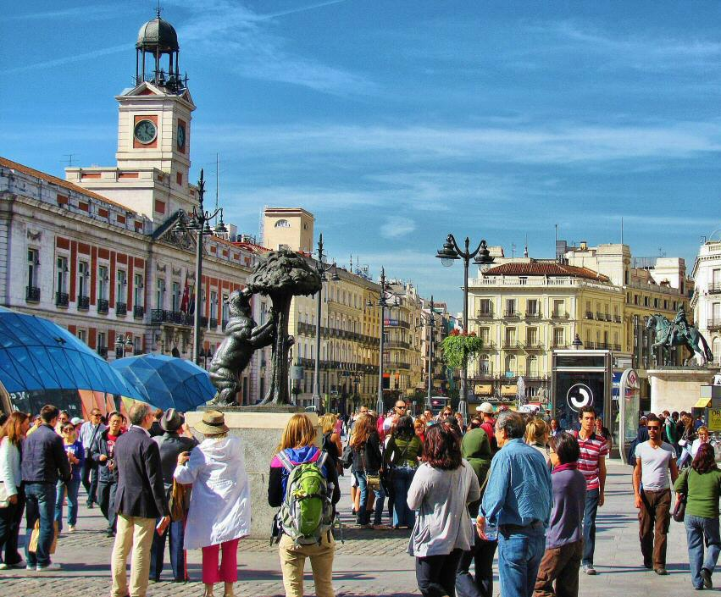
Introducción
Aplicación sobre sitios turísticos en la ciudad de Madrid.
Dataset obtenido de la página datos.madrid.es .
Licencia.

Slide 4


Análisis del dataset
Para analizar los datos se usó el software OpenRefine.
Se homogeneizaron datos según un formato común
Se eliminaron datos innecesarios
Se adaptaron las columnas según las necesidades de la aplicación.

Slide 5
Estrategia de nombrado
Dominio: http://madridturistsites.es
Términos ontológicos: http://madridturistsites.es/ontology
Recursos: http://madridturistsites.es/resource
Patrón de términos ontológicos: http://madridturistsites.es/ontology/{term}[/{sub_term}]
http://madridturistsites.es/ontology/Autor
http://madridturistsites.es/ontology/TipoVia/AVENIDA
Patrón de los recursos: http://madridturistsites.es/resource/{resource_type}/{resource_name}
http://madridturistsites.es/resource/edificacionsingular/409486
http://madridturistsites.es/resource/Via/SANTACLARA

Slide 6
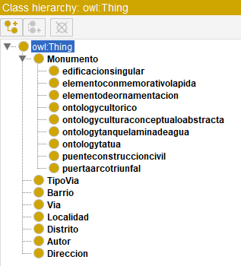
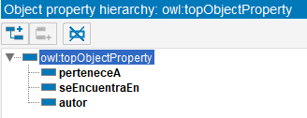
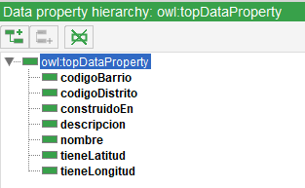
Ontología
Usamos protege para obtener:
- Clases
- Object properties
- Data properties

Slide 7
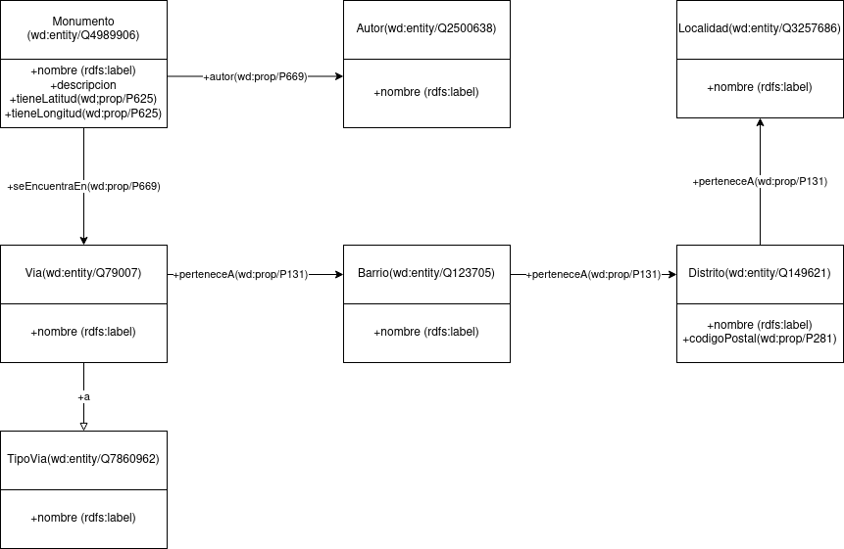
Ontología de wikidata

Slide 8
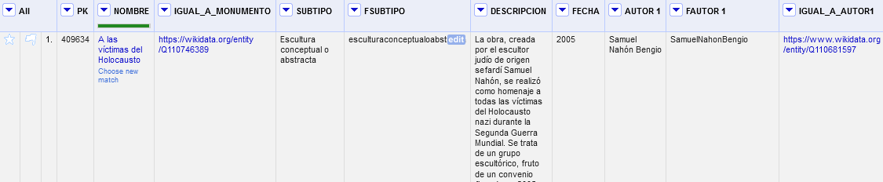
Enlazado de datos
A través del OpenRefine unimos los datos.
Enlazamos principalmente los datos de los monumentos y autores de nuestro dataset con las entradas encontradas en WikiData.

Slide 9
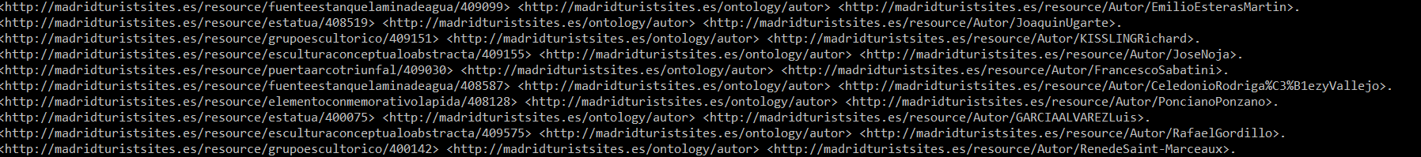
RDF
Hemos la herramienta de MORPH para generar el RDF en formato n-triples.

Slide 10
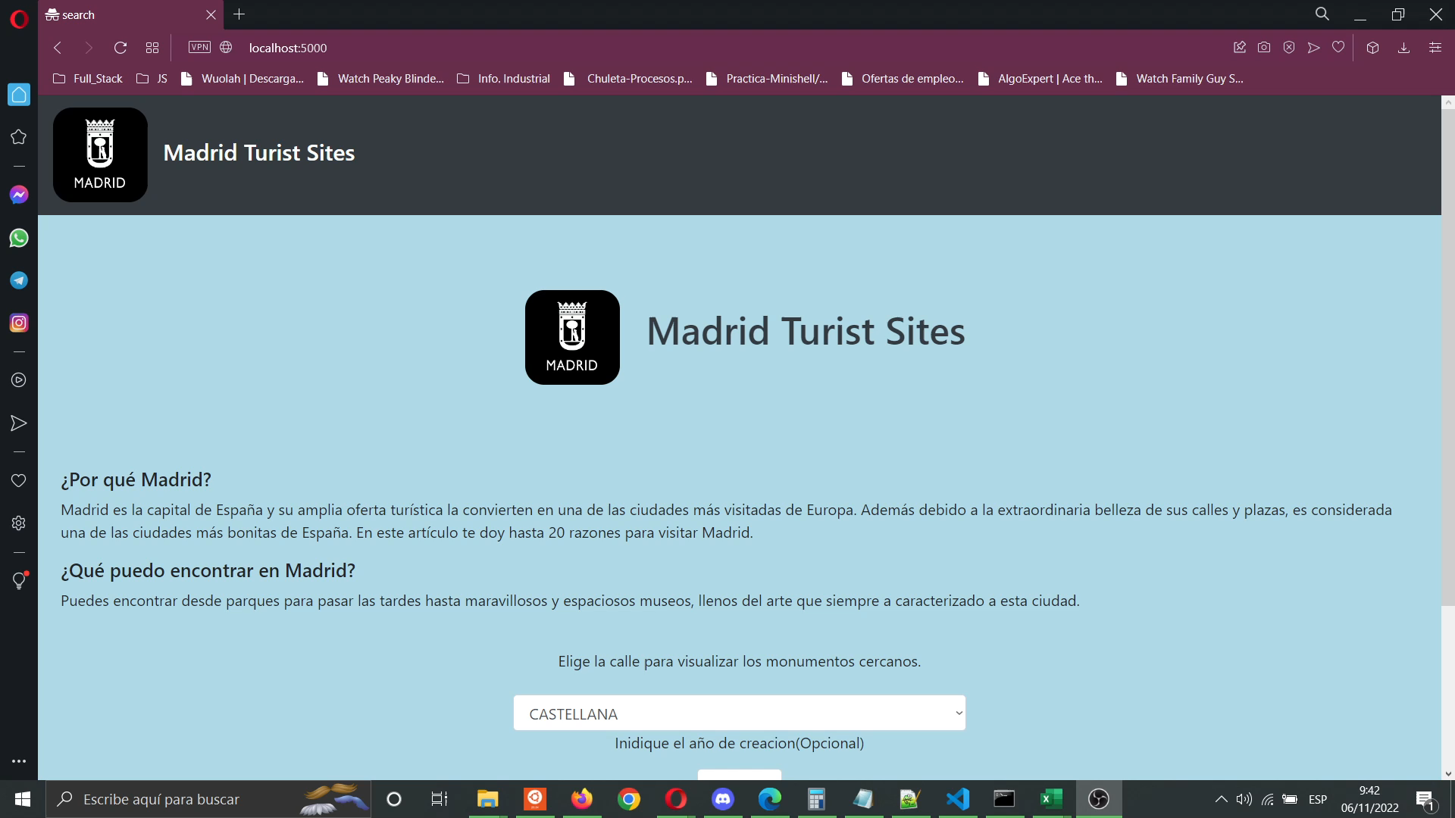
Demostración de la app
A decidir si video o en vivo.

Slide 11
Conclusiones
Hemos aprendido a tratar datos y manipularlos.
De cara a un futuro la aplicación se podría ampliar, no solo a sitios turísticos, sino también a sitios de entretenimiento.
Es un proyecto útil para personas que vienen por primera vez a la ciudad.

